Slide 1
NUEVO REGLAMENTO ESPECIAL DE CALIFICACIONES SUBSECRETARÍA DE EDUCACIÓN (DECRETO N° 214)
Departamento Gestión y Desarrollo de Personas
DIVISIÓN DE ADMINISTRACIÓN GENERAL

Slide 2
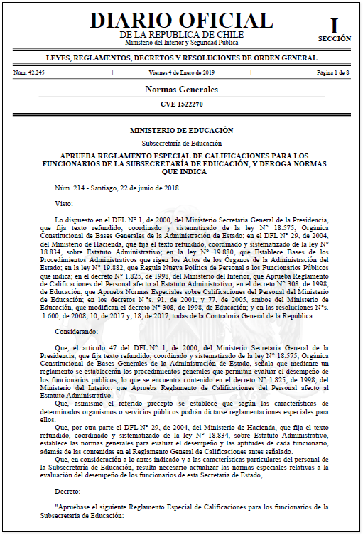
¿N ¿QUE ES EL PROCESO DE EVALUACIÓN DE DESEMPEÑO Y QUE NORMATIVA LO RIGE?
“Es el proceso de gestión sistemático, mediante el cual se evalúa anualmente el desempeño y las aptitudes de cada funcionario/a, atendidas las exigencias y características de su cargo”
Se rige normativamente, en lo general, por lo establecido en el Estatuto Administrativo, y el Decreto N° 1.825 de 1998 del Ministerio de Interior, y en lo particular por el nuevo Decreto N° 214 de 2018 del Ministerio de Educación, que fija normas especiales de Calificación para el Personal de esta Subsecretaría.
Departamento Gestión y Desarrollo de Personas
DIVISIÓN DE ADMINISTRACIÓN GENERAL

Slide 3
CONSIDERACIONES GENERALES DEL PROCESO
El proceso de Evaluación de Desempeño tiene como objetivo dejar registro y calificar factores referidos al comportamiento y disciplina laboral, sin distinción de cargos, con el propósito de retroalimentar a los/as funcionarios/as respecto a su adecuación en el desarrollo del cargo, logro de objetivos, fortalezas y oportunidades de mejora.
Para realizar la Evaluación de Desempeño es básico: “La permanente interacción entre jefatura directa y sus colaboradores/as, a través de la cual compartir información y alinear las metas organizacionales con las metas grupales e individuales, además de retroalimentar regularmente, de modo de potenciar el desempeño de su equipo de trabajo, tanto individual como colectivamente ”
Es clave la RETROALIMENTACION
Departamento Gestión y Desarrollo de Personas
DIVISIÓN DE ADMINISTRACIÓN GENERAL

Slide 4
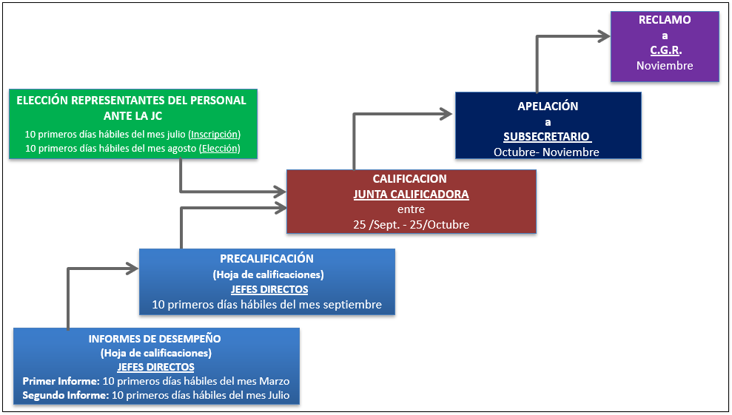
ETAPAS DEL PROCESO DE EVALUACIÓN DESEMPEÑO

Slide 5
¿A QUE FUNCIONARIOS SE DEBE EVALUAR Y CALIFICAR?
Funcionarios planta y contrata

Slide 6
¿CUÁNDO COMIENZA LA VIGENCIA DEL NUEVO REGLAMENTO Y QUE PERIODO EVALUARÁ?
- Su vigencia comienza el 01 de septiembre de 2019.
- El proceso abarca desde el 01 de septiembre del año 1, hasta el 31 de agosto del año 2.

Slide 7
MODIFICACIONES RESPECTO AL ACTUAL REGLAMENTO
Nuevos Factores y Subfactores de Calificación según Estamento
Nueva Escala de Notas
Nuevos Factores de Ponderación según estamento
Tramos de Puntaje en Listas de Calificación
Instrumentos Auxiliares
Registro de Hechos Relevantes
Metas de Desempeño
Plan de Desarrollo Individual
Pauta de Retroalimentación
Autoevaluación
Descriptores de Desempeño

Slide 8
Factores y Subfactores de Calificación
DIRECTIVOS Y PROFESIONALES CON PERSONAL A SU CARGO
Factores | Subfactores
Gestión Laboral | Manejo estratégico Programación del trabajo Liderazgo Eficiencia en la Gestión
Habilidades Personales | Relaciones interpersonales Flexibilidad Administración de conflictos Gestión del Desempeño
Comportamiento Funcionario | Cumplimiento de normas Uso racional de recursos
Departamento Gestión y Desarrollo de Personas
DIVISIÓN DE ADMINISTRACIÓN GENERAL

Slide 9
Factores y Subfactores de Calificación
PROFESIONALES Y TÉCNICOS
Factores | Subfactores
Gestión Laboral | Programación del trabajo Logro de objetivos Calidad del trabajo
Habilidades Personales | Relaciones interpersonales Trabajo en equipo Capacidad de respuesta Autonomía
Comportamiento Funcionario | Cumplimiento de normas Disponibilidad Uso racional de recursos
Departamento Gestión y Desarrollo de Personas
DIVISIÓN DE ADMINISTRACIÓN GENERAL

Slide 10
Factores y Subfactores de Calificación
ADMINISTRATIVOS
Factores | Subfactores
Gestión Laboral | Programación y coordinación Cumplimiento de tareas Calidad del trabajo
Habilidades Personales | Relaciones interpersonales Flexibilidad Trabajo en equipo Atención a usuarios
Comportamiento Funcionario | Cumplimiento de normas Disponibilidad Uso racional de recursos
Departamento Gestión y Desarrollo de Personas
DIVISIÓN DE ADMINISTRACIÓN GENERAL

Slide 11
Factores y Subfactores de Calificación
AUXILIARES
Factores | Subfactores
Gestión Laboral | Organización de tareas Cumplimiento de tareas Calidad del trabajo
Habilidades Personales | Relaciones interpersonales Trabajo en equipo. Flexibilidad Atención a usuarios
Comportamiento Funcionario | Cumplimiento de normas Disponibilidad Uso racional de recursos
Departamento Gestión y Desarrollo de Personas
DIVISIÓN DE ADMINISTRACIÓN GENERAL

Slide 12
ESCALA DE NOTAS: Notas, Concepto y Descripción
ESCALA DE NOTAS REGLAMENTO ACTUAL
9-10= OPTIMO: Muchas veces su desempeño excede los requerimientos que exige el desarrollo del cargo
7-8= BUENO: Su desempeño satisface completamente los requerimientos exigidos para el desarrollo del cargo.
5-6= SATISFACTORIO: Su desempeño generalmente satisface los requerimientos exigidos para el desarrollo del cargo
3-4= REGULAR: Su desempeño es inferior a los requerimientos que exige el desarrollo del cargo
1-2= DEFICIENTE: No cumple con los requerimientos exigidos para el desarrollo del cargo
ESCALA DE NOTAS REGLAMENTO NUEVO
7 = Muy Bueno: Su desempeño es destacado en relación al desarrollo de las funciones y tareas a cargo.
6 = Bueno: Su desempeño satisface plenamente los requerimientos que exige el desarrollo de las funciones y tareas a cargo.
5 = Satisfactorio: Su desempeño es satisfactorio, en cuanto a cumplir con los requerimientos que exige el desarrollo de las y tareas a cargo.
4 = Regular: Su desempeño es aceptable respecto del cumplimiento de las exigencias definidas para el desarrollo de las funciones y tareas a cargo.
3 = Deficiente: Su desempeño es insuficiente, no da cuenta de los requerimientos básicos que exige el desarrollo de las funciones y tareas a cargo.
2 = Malo: Su desempeño es deficitario, no cumple con los requerimientos básicos que exige el cumplimiento de las funciones y tareas a cargo.
1 = Muy Malo: Su desempeño es notoriamente deficitario respecto de los requerimientos básicos que exige el desarrollo de las funciones y tareas a cargo

Slide 13
Factores de Ponderación según Estamentos
Directivos y Profesionales con personal a cargo |  |  | Profesionales y Técnicos
Factores | Coeficiente |  | Factores | Coeficiente
Gestión Laboral | 4 |  | Gestión Laboral | 4
Habilidades Personales | 4 |  | Habilidades Personales | 3.5
Comportamiento Funcionario | 2 |  | Comportamiento Funcionario | 2.5
TOTAL | 10 |  | TOTAL | 10
Administrativos |  |  | Auxiliares
Factores | Coeficiente |  | Factores | Coeficiente
Gestión Laboral | 4 |  | Gestión Laboral | 4
Habilidades Personales | 3.5 |  | Habilidades Personales | 2
Comportamiento Funcionario | 2.5 |  | Comportamiento Funcionario | 4
TOTAL | 10 |  | TOTAL | 10
Departamento Gestión y Desarrollo de Personas
DIVISIÓN DE ADMINISTRACIÓN GENERAL

Slide 14
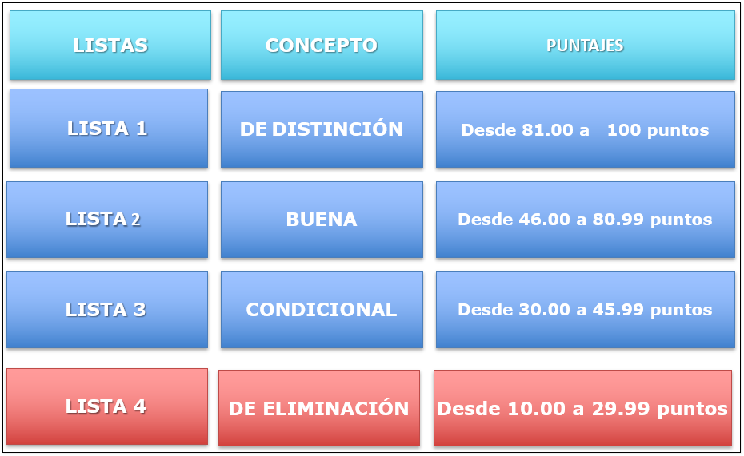
Listas de Calificación
Tramos de puntajes vigente
Nuevos tramos de puntajes
Lista | Concepto | Puntajes
1 | De Distinción | Desde 55 a 70 puntos
2 | Buena | Desde 36 a 54,99 puntos
3 | Condicional | Desde 20 a 35,99 puntos
4 | De Eliminación | Desde 10 a 19,99 puntos
Departamento Gestión y Desarrollo de Personas
DIVISIÓN DE ADMINISTRACIÓN GENERAL

Slide 15
Cuadro Comparativo de Instrumentos Auxiliares según Estamento
 | ESTAMENTOS
INSTRUMENTOS AUXILIARES (FORMATOS) | DIRECTIVOS | PROFESIONALES CON PERSONAL A CARGO | PROFESIONALES | TÉCNICOS | ADMINISTRATIVOS | AUXILIARES
REGISTRO DE HECHOS RELEVANTES | Igual formato para todos los estamentos.
METAS/ COMPROMISOS DE DESEMPEÑO | Igual formato para todos los estamentos.
PAUTA RETROALIMENTACIÓN | Igual formato para todos los estamentos.
PLAN DE DESARROLLO INDIVIDUAL | Igual formato para todos los estamentos.
PAUTA DE AUTOEVALUACIÓN | Formato diferenciado según el estamento. Poseen los mismos Subfactores a evaluar. |  | Formato diferenciado según el estamento. Poseen los mismos Subfactores a evaluar. |  | Formato diferenciado según el estamento. Poseen distintos Subfactores a evaluar. | Formato diferenciado según el estamento. Poseen distintos Subfactores a evaluar.
DESCRIPTORES DE DESEMPEÑO | El formato para Directivos y Profesionales con personal a cargo, poseen los mismos Subfactores a describir. |  | El formato para Profesionales y Técnicos, poseen los mismos Subfactores a describir. |  | El formato para Administrativos posee distintos Subfactores a describir. | El formato para Auxiliares posee distintos Subfactores a describir.

Slide 16
Instrumentos Auxiliares
Registro de Hechos Relevantes
Formulario en el cual la jefatura directa debe registrar todos aquellos eventos que considere relevantes, tanto destacables como reprochables
Es una memoria de comportamientos y resultados observados, que se va registrando durante el periodo y permite contar con elementos concretos para fundamentar sus evaluaciones, así como contar con antecedentes para desarrollar las entrevistas de Retroalimentación.
La jefatura directa debe informar, para su oportuno conocimiento, al funcionario del registro de estos hechos, toda vez que los realice.
Departamento Gestión y Desarrollo de Personas
DIVISIÓN DE ADMINISTRACIÓN GENERAL

Slide 17
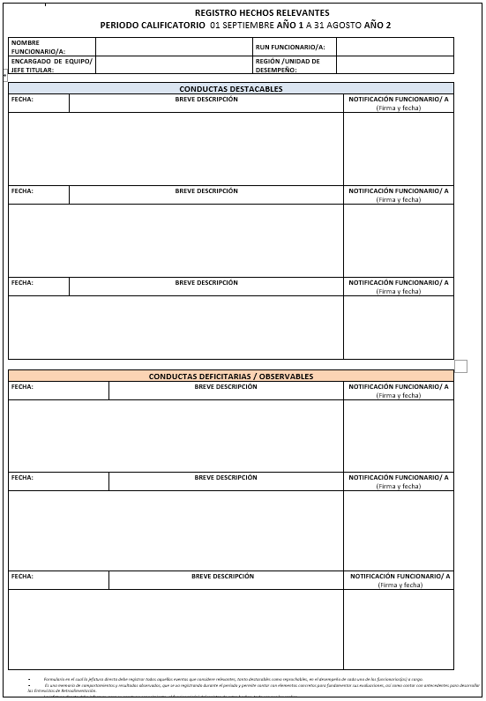
Formato Registro Hechos Relevantes
Departamento Gestión y Desarrollo de Personas
DIVISIÓN DE ADMINISTRACIÓN GENERAL

Slide 18
Instrumentos Auxiliares
Metas/Compromisos de Desempeño
Corresponde al establecimiento, a inicios del proceso calificatorio (dentro de los primeros 15 días de septiembre) de Metas de Desempeño Individuales dirigidas a promover el desempeño del funcionario respecto de aquellas tareas o funciones críticas de su cargo.
Estas deben ser establecidas entre la jefatura directa y el funcionario, considerando entre otros aspectos las funciones cargo, y los objetivos y metas de la unidad. Estas metas deben acompañarse de resultados esperados, e indicadores de gestión a alcanzar durante el período de evaluación.
Departamento Gestión y Desarrollo de Personas
DIVISIÓN DE ADMINISTRACIÓN GENERAL

Slide 19
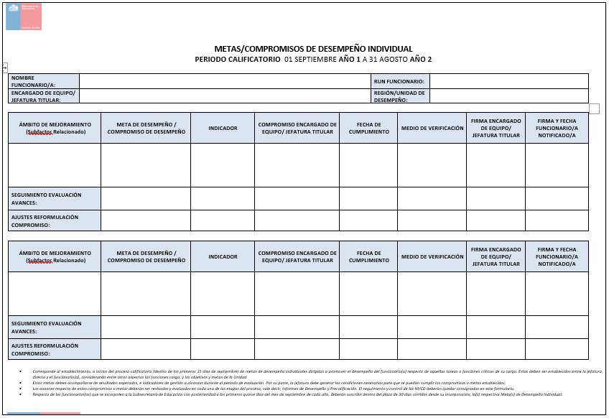
Formato Metas/ Compromisos de
Desempeño Individual
INSTRUCTIVO INSTRUMENTO
Departamento Gestión y Desarrollo de Personas
DIVISIÓN DE ADMINISTRACIÓN GENERAL

Slide 20
Instrumentos Auxiliares
Plan de Desarrollo Individual (PDI)
Programa de trabajo definido entre el funcionario y su jefatura directa, con el propósito de mejorar o potenciar el desempeño laboral.
Debe ser suscrito entre ambas partes dentro de los primeros 15 días hábiles del mes de septiembre, identificando las fortalezas, y aquellos aspectos sobre los cuales es necesario establecer compromisos de desempeño individual dirigidos a minimizar o eliminar las brechas de desempeño.
Departamento Gestión y Desarrollo de Personas
DIVISIÓN DE ADMINISTRACIÓN GENERAL

Slide 21
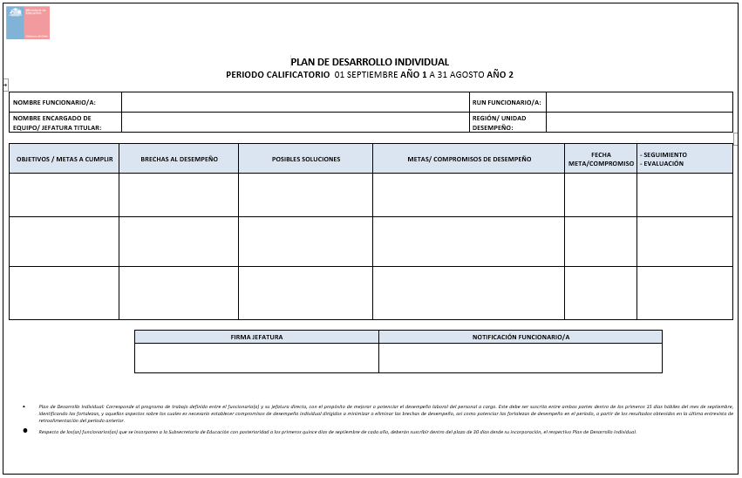
Formato Plan de Desarrollo Individual
INSTRUCTIVO INSTRUMENTO
Departamento Gestión y Desarrollo de Personas
DIVISIÓN DE ADMINISTRACIÓN GENERAL

Slide 22
Instrumentos Auxiliares
Retroalimentación
Se refiere a la acción permanente, a cargo de la jefatura directa, de orientación y apoyo a sus colaboradores respecto del desempeño observado durante el proceso calificatorio.
El instrumento mediante el cual se materializa esta retroalimentación es una entrevista personal y privada entre la jefatura directa y cada uno de sus colaboradores. En esta, se debe entregar información detallada acerca de su percepción y evaluación del desempeño observado a cada uno de los funcionarios a cargo.
La entrevista de retroalimentación debe realizarse al menos:
Dentro del plazo en que las jefaturas deben notificar los Informes de Desempeño.
Dentro del plazo en que las jefaturas deben notificar la Precalificación.
Departamento Gestión y Desarrollo de Personas
DIVISIÓN DE ADMINISTRACIÓN GENERAL

Slide 23
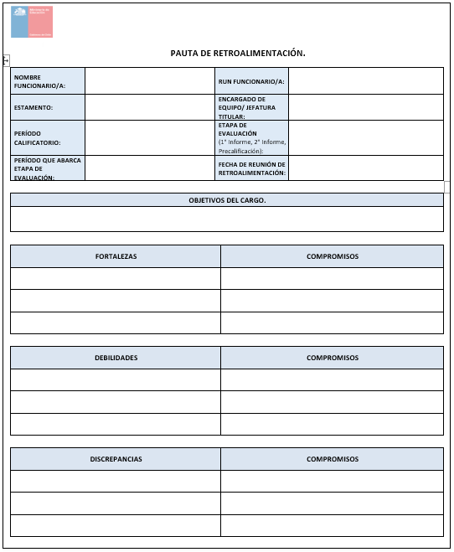
Formato Pauta de Retroalimentación
Departamento Gestión y Desarrollo de Personas
DIVISIÓN DE ADMINISTRACIÓN GENERAL

Slide 24
Instrumentos Auxiliares
Autoevaluación
Con motivo de la entrevista de Retroalimentación y elaboración de los Informes de Desempeño y Precalificación, la jefatura directa solicitará a cada funcionario que efectúe su Autoevaluación, destacando especialmente sus fortalezas y aquellos aspectos por mejorar.
Será de responsabilidad del funcionario entregar a su jefatura directa dentro de los 3 primeros días hábiles de iniciado el período de elaboración de Informes de Desempeño, su Pauta de Autoevaluación.
Departamento Gestión y Desarrollo de Personas
DIVISIÓN DE ADMINISTRACIÓN GENERAL

Slide 25
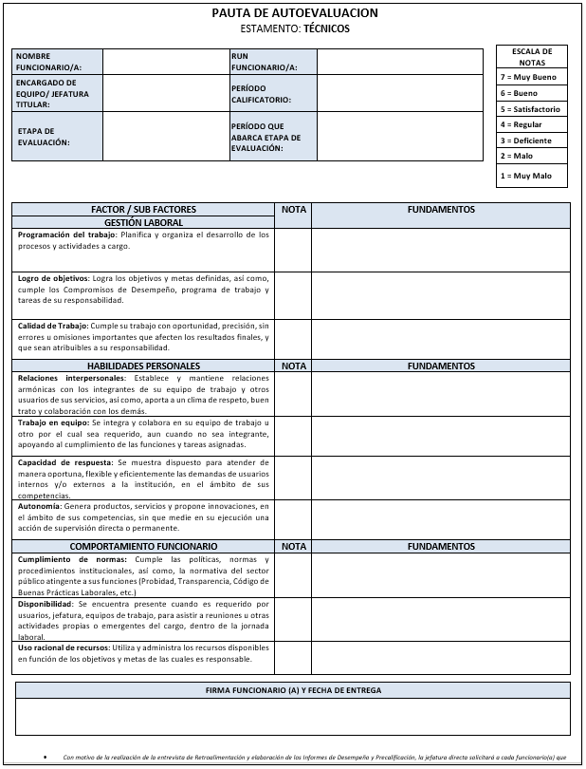
Pauta de Autoevaluación
(Ej. Estamento Técnicos.)
Departamento Gestión y Desarrollo de Personas
DIVISIÓN DE ADMINISTRACIÓN GENERAL

Slide 26
INSTRUMENTOS AUXILIARES
Descriptores de Desempeño
Con la finalidad de facilitar la realización de los diferentes informes, las jefaturas directas tendrán a su disposición este instrumento que corresponde a un conjunto de Indicadores / Descriptores de conductas relativos a cada uno de los subfactores de evaluación.
El propósito de estos descriptores es focalizar la evaluación del desempeño en comportamientos observables más que en cualidades o condiciones personales, difíciles de objetivar.
Departamento Gestión y Desarrollo de Personas
DIVISIÓN DE ADMINISTRACIÓN GENERAL

Slide 27
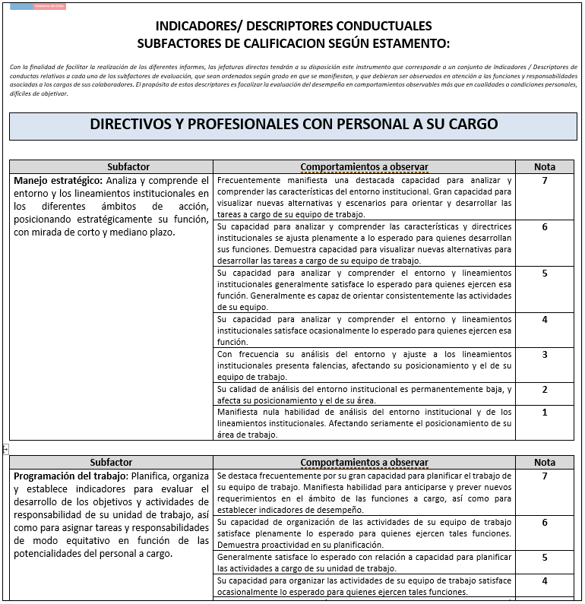
DESCRIPTORES DE DESEMPEÑO
( Ej. Directivos y Profesionales con Personal a cargo)
Departamento Gestión y Desarrollo de Personas
DIVISIÓN DE ADMINISTRACIÓN GENERAL

Slide 28
Cuadro Comparativo de Instrumentos Básicos según Formato y Estamento
 | ESTAMENTOS
INSTRUMENTOS BÁSICOS (FORMATOS) | DIRECTIVOS | PROFESIONALES CON PERSONAL A CARGO | PROFESIONALES | TÉCNICOS | ADMINISTRATIVOS | AUXILIARES
HOJAS DE CALIFICACIONES | Formato diferenciado según el estamento. Poseen los mismos Subfactores a evaluar y factores de ponderaciones. |  | Formato diferenciado según el estamento. Poseen los mismos Subfactores a evaluar y factores de ponderaciones. |  | Formato diferenciado según el estamento. Posee distintos Subfactores a evaluar y factores de ponderaciones. | Formato diferenciado según el estamento. Posee distintos Subfactores a evaluar y factores de ponderaciones.
HOJA DE VIDA | Igual formato para todos los estamentos.
ACTA DE CALIFICACIONES | Formato diferenciado según el estamento. Poseen los mismos Subfactores a calificar. |  | Formato diferenciado según el estamento. Poseen los mismos Subfactores a calificar. |  | Formato diferenciado según el estamento. Posee distintos Subfactores a calificar. | Formato diferenciado según el estamento. Posee distintos Subfactores a calificar.
PROCESO DE NOTIFICACIÓN DE CALIFICACIONES | Formato diferenciado según el estamento. Poseen los mismos Subfactores a calificar y factores de ponderaciones. |  | Formato diferenciado según el estamento. Poseen los mismos Subfactores a calificar y factores de ponderaciones. |  | Formato diferenciado según el estamento. Posee distintos Subfactores a calificar y factores de ponderaciones. | Formato diferenciado según el estamento. Posee distintos Subfactores a calificar y factores de ponderaciones.

Slide 29
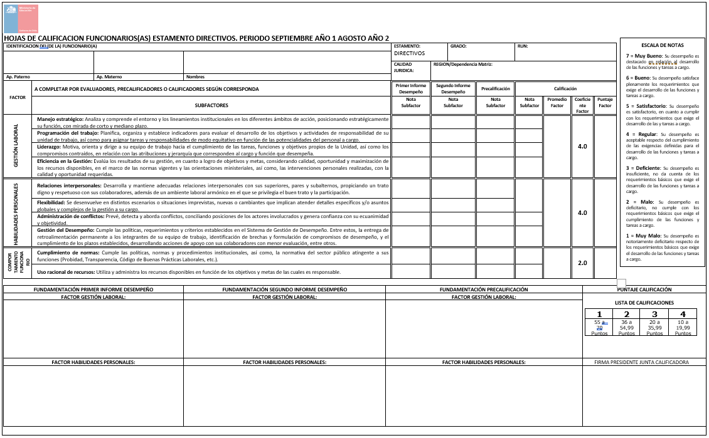
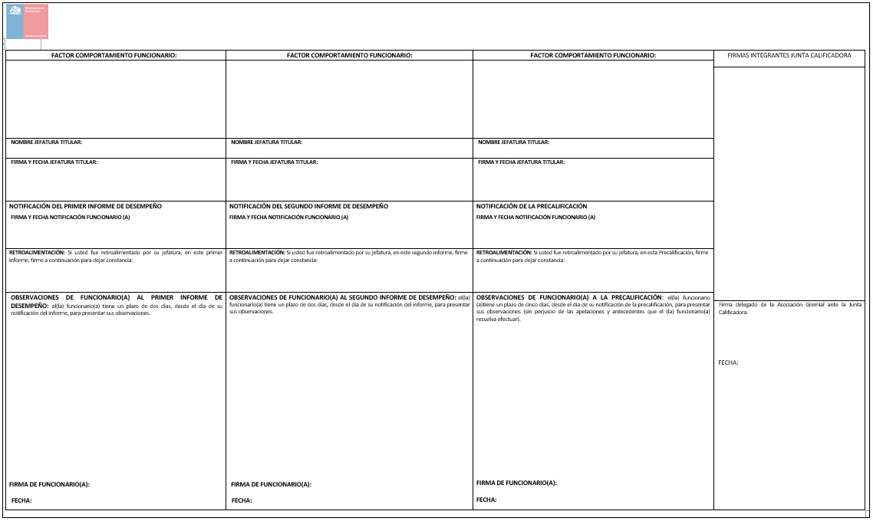
INSTRUMENTOS BÁSICOS EN EL PROCESO Hoja de Calificaciones

Slide 30
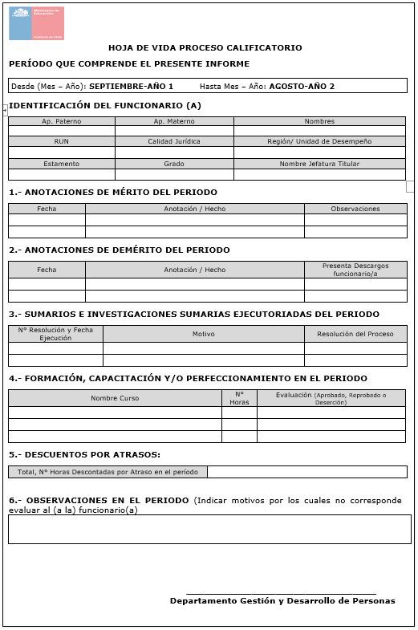
INSTRUMENTOS BASICOS EN EL PROCESO Hoja de Vida

Slide 31
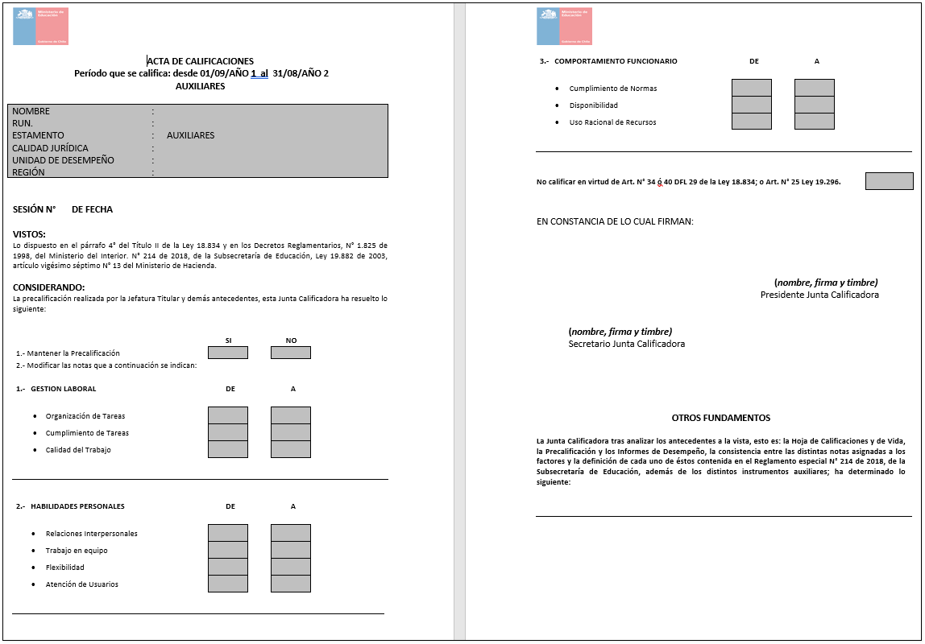
INSTRUMENTOS BÁSICOS EN EL PROCESO Acta de Calificaciones

Slide 32
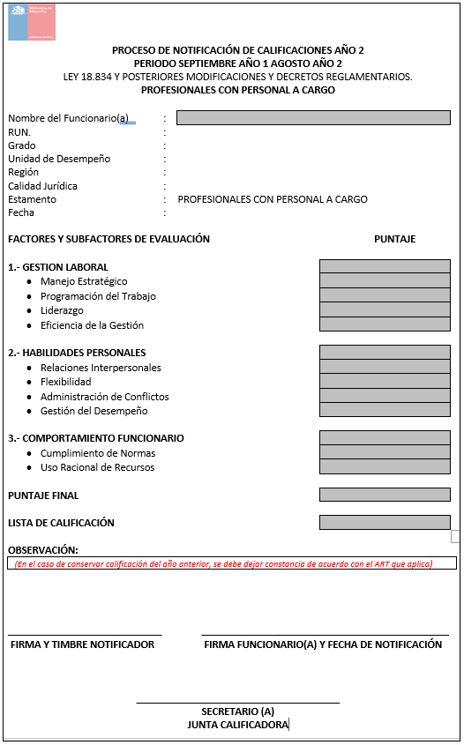
INSTRUMENTOS BÁSICOS EN EL PROCESO Notificación Calificación

Slide 33
Muchas Gracias!!!
Departamento Gestión y Desarrollo de Personas
DIVISIÓN DE ADMINISTRACIÓN GENERAL

